Slide 1
1P
로고
새 집? 헌 집? 리모델링?
신규분양
주택, 아파트 (숨김)
인테리어
내 돈이 돈 벌어오게 하려면?
프랜차이즈
빌딩닷컴
장사닷컴

Slide 2
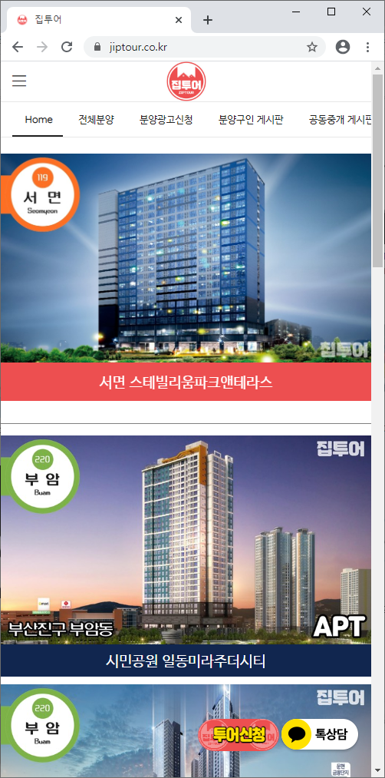
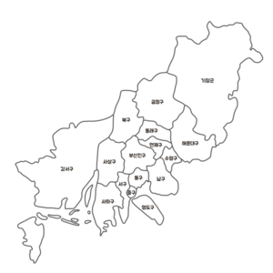

2-1P
로고
지역별
360ºVR
주거
상가

Slide 3

2-2P
지역별
360ºVR
주거
상가

Slide 4
2-3P
360ºVR
지역별
주거
상가
현장 이름
VR
Vr화면
사진
견적
슬라이드 형태
동영상

Slide 5
2-3P
시공후
VR
시공전
VR
상세보기
더 보기

Slide 6
사진
(슬라이드로 넘기기)
아이콘 공사기간
아이콘 공사비용
아이콘 공사업체
아이콘 공사내역

